Slide 1
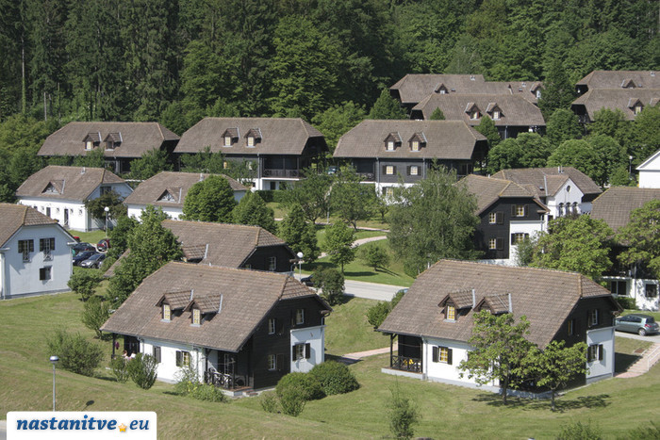
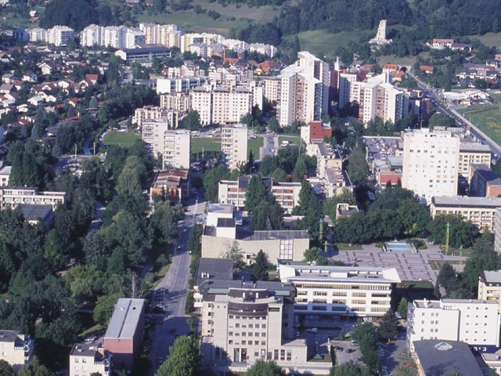
DOMAČA POKRAJINA
NASELJA V DOMAČI POKRAJINI
V naseljih bivamo in opravljamo različne dejavnosti.

Slide 2
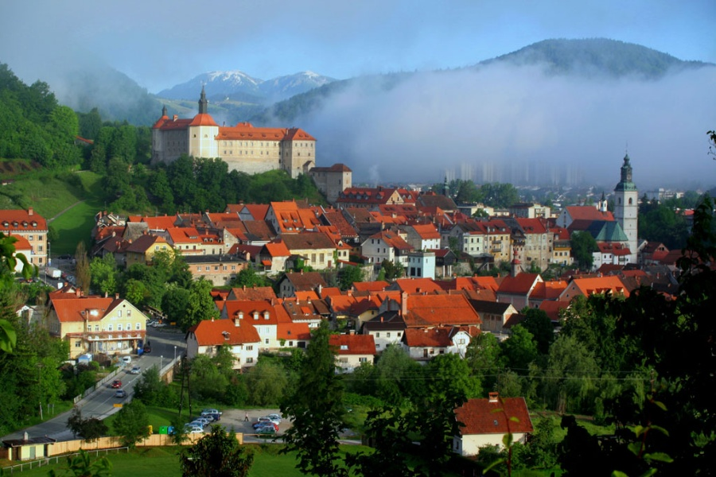
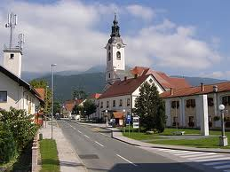
NASELJA V DOMAČI POKRAJINI
V večja naselja pogosto prihajajo po različnih opravkih tudi prebivalci drugih naselij – takšna naselja imenujemo SREDIŠČNA NASELJA.
V domači pokrajini so večja in manjša središčna naselja.
Cerklje na Gorenjskem
Škofja Loka

Slide 3
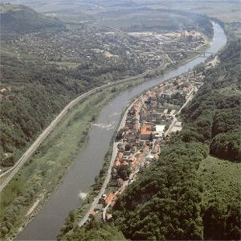
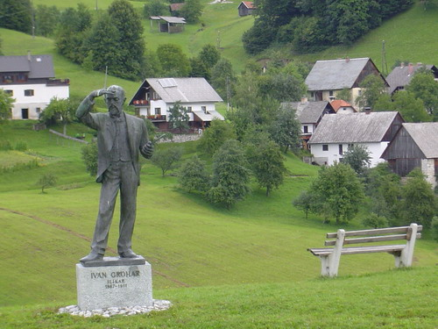
NASELJA V DOMAČI POKRAJINI
LEGA NASELJA: ob reki, na hribu, ob avtocesti, železniški progi, na sotočju rek …
MED HRIBI
OB REKI

Slide 4
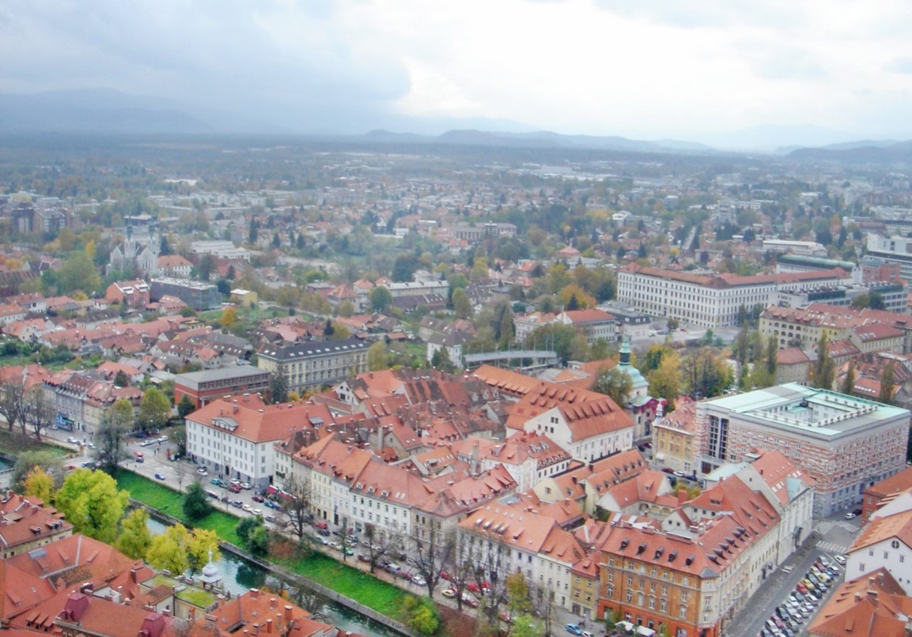
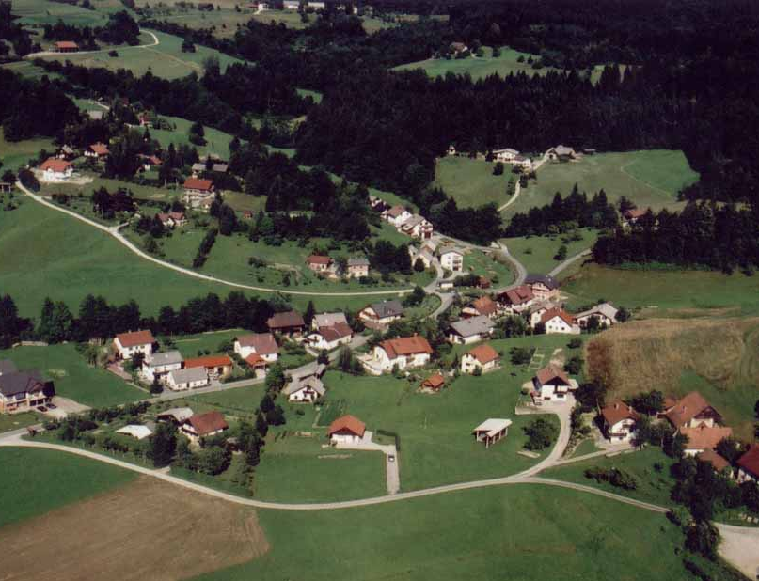
NASELJA V DOMAČI POKRAJINI
VELIKOST NASELJA: večje, manjše,
mesto, vas, zaselek …
MESTO
VAS

Slide 5
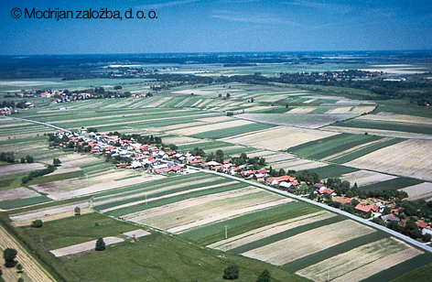
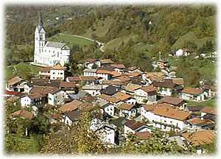
NASELJA V DOMAČI POKRAJINI
OBLIKA NASELJA:
gručasto naselje - Drežnica
dolga obcestna vas - Prekmurje

Slide 6
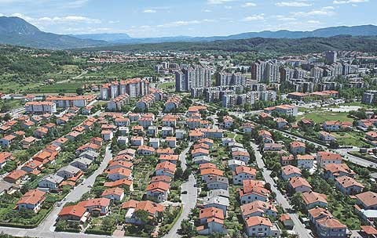
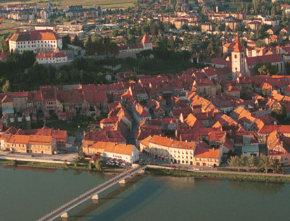
NASELJA V DOMAČI POKRAJINI
STAROST NASELJA:
staro mesto - Ptuj
mlado mesto – Nova Gorica

Slide 7
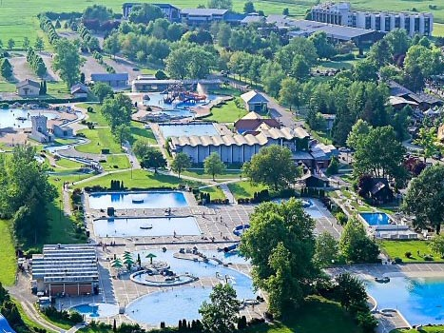
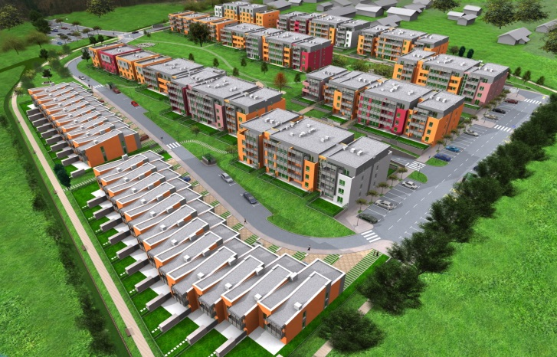
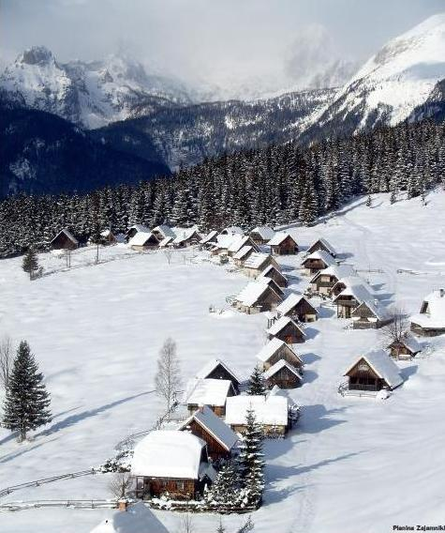
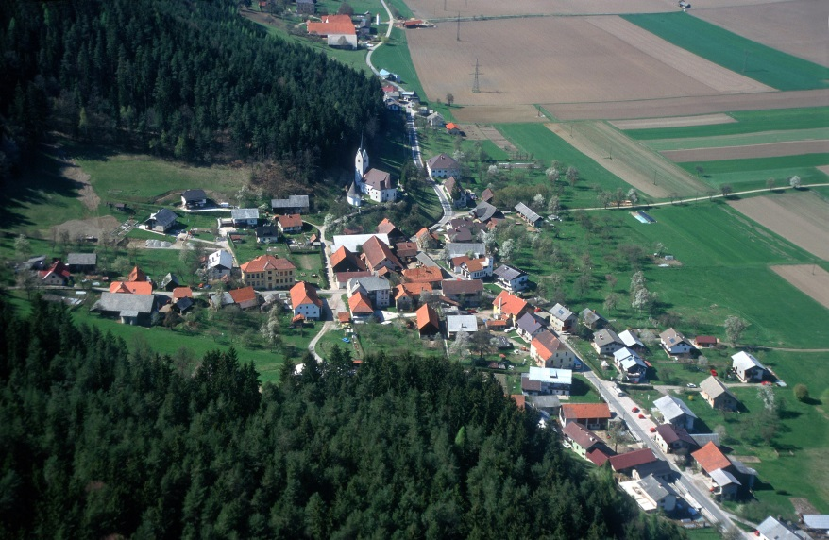
NASELJA V DOMAČI POKRAJINI
VRSTA NASELJA:
spalno naselje - Lavrica
turistično naselje – Čatež ob Savi
počitniška naselja - Bohinj
kmečko naselje - Libeliče

Slide 8
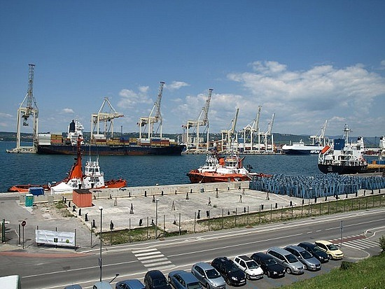
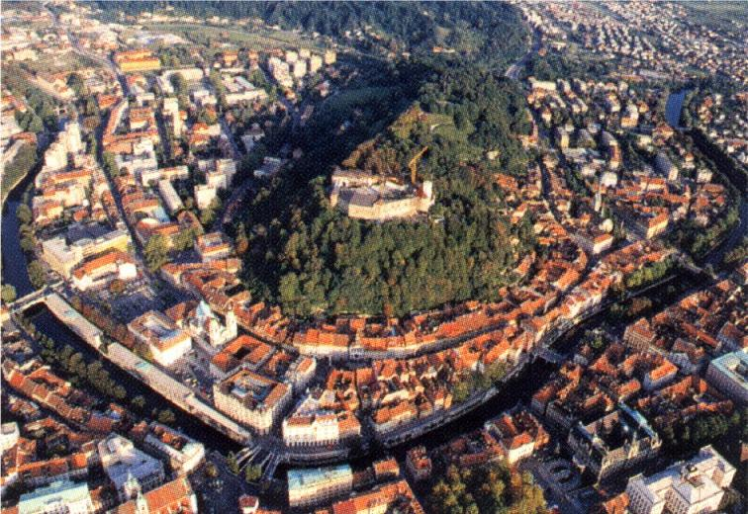
NASELJA V DOMAČI POKRAJINI
POMEN NASELJA:
Koper je pomembno pristanišče.
Ljubljana je glavno mesto Slovenije.

Slide 9
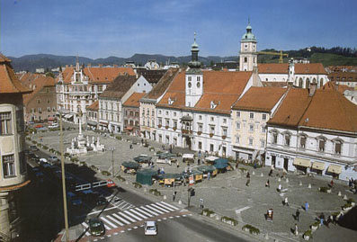
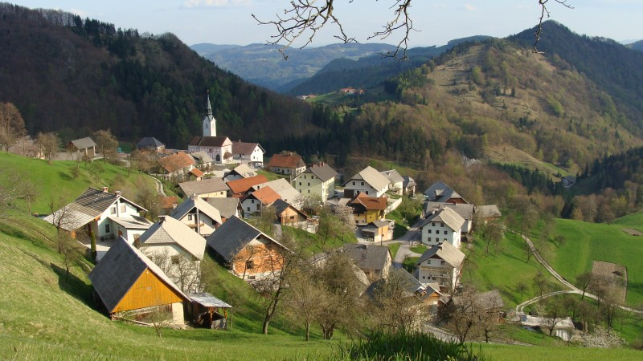
NASELJA V DOMAČI POKRAJINI
Naselja delimo na podeželska in mestna.
PODEŽELSKA NASELJA:
samotne kmetije
zaselki
vasi
mesto Maribor
vas Leskovica

Slide 10
NASELJA V DOMAČI POKRAJINI
Naselja v domači pokrajini se razlikujejo po:
LEGI (ob reki, cesti, na hribu, v kotlini …)
VELIKOSTI (večje, manjše, mesto, vas …)
OBLIKI (gručasto naselje, obcestna vas …)
STAROSTI (mlajše, starejše)
VRSTI (spalno, turistično, kmečko, počitniško)
POMENU (glavno mesto, pristanišče …)
Naselja delimo na podeželska in mestna.

Slide 11
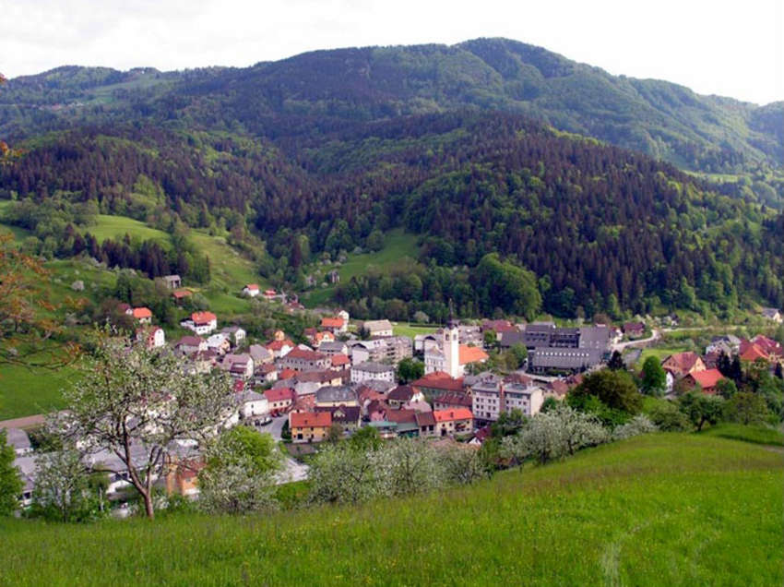
V naši občini je SREDIŠČNO NASELJE Cerkno. Vanj po opravkih (v šolo, trgovino, službo, k zdravniku, na obiske, v vrtec, knjižnico …) prihajajo prebivalci okoliških krajev: Novaki, Zakriž, Bukovo, Poče Trebenče, Čeplez, Labinje …

